Slide 1
Hola estudiantes
Prof: Sergio Minaya

Slide 2
ACTIVIDAD
Objetivos (Propósito): Analizar el origen, evolución de la web, identificar las herramientas que son utilizados en la actualidad la creación y diseño de una página web. Manejar de manera eficiente cada una de las herramientas. Crear proyectos profesional para una empresa, diseñar páginas web estática y dinámicas.

Slide 3
Temas y contenido:
1.Introducción al HTML (HyperText Markup Languag)
2.Estructura de un documento
3.HTML5 y CSS
4.Animación
3.formulario
5.introducción JS
6.Website.

Slide 4
Estrategia y actividad: Exposición con debate, Practicas, Vista previa del
código, cuestionario para tareas, dinámica de trabajo en equipo para elaboración de un proyecto.
Recursos: Pantalla, proyectores, computadoras, github, editor de texto, servidor local, app de al azar, Folletos y un cuadro de avances, diapositiva.
Instrumentos de evaluación: Revicion de mascotas por cotejos, un fichero donde estaré apuntando toda la participación, fallas, exámenes virtuales.

Slide 5
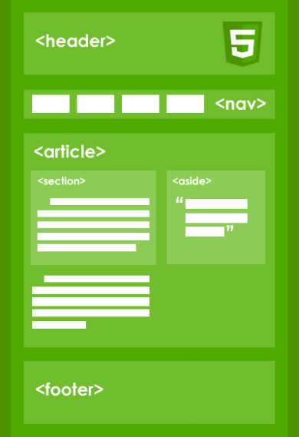
Estructura básica de HTML

Slide 6
Html 5
Tipos de elementos, Atributos, valor(etiqueta)
Estructura basica y el uso de div
Formato de texto, parrafos, encabezados y comentarios.
Listas
Hipervinculos
Tablas
Colores HTML o hoja de estilo
multimedia
//Proyecto

Slide 7
Javascript y ECMAScript 6
Formularios, Canvas, animacion basico y con JS
//Proyecto
Javascript, Jquery, framewor, API, xml (paginas web dinamicas)

Slide 8
Sistema organizacional
Hacer cuadro, los que se fajen mas seran los elegidos
//cuestionario, practicar en el curso con la app
tarea para la casa codigo
//procima clase entregar folleto, cuestionario, hacer ejemplo en el curso.
//practica,
//hacer conpetencia en el curso
Una revista una pagina por grupo
Trabajo en equipo y Conpetencia de grupo.

Slide 9
cuestionario
1-Cuales son las etiquetas usada para la estructura basica de html5?
2-Para que utilizado la etiqueta div?
3-Mencione las etiquetas usado para el formato de texto y sus usos? pon ej:
4 -para que es utilizado la etiqueta de parrafos y salto de linia
5-para que es utilizado la etiqueta de encabezado? Pon ej:
6-Como hacer comentarios en html? Pon ej:
7-para que son las etiquetas de lista? pon ej:
8-para que es utilizado las etiquetas de Hipervinculos? pon ej:
9-mencione las etiquitas para hacer tablas y donde se aplica cada uno? Pon ej:
10-cuales etiquetas son utilizadas para multimedia? Ej:
11- para que es utilizado css y que es una hoja de estilo?

